Slide 1
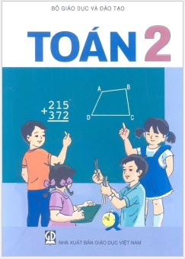



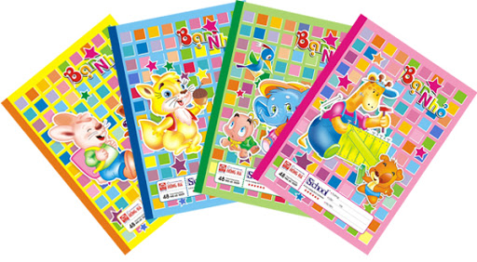
Các con đổi tên thiết bị thành tên của mình và mở camera - tắt mic.
Chuẩn bị: Sách giáo khoa Toán 2 + Vở Toán + bút mực, bút chì

Slide 2

TRƯỜNG TIỂU HỌC LÊ NGỌC HÂN
BÀI GIẢNG ĐIỆN TỬ
LỚP 2
MÔN: TOÁN
Giáo viên: Lý Thị Thơ

Slide 3

Thứ ba ngày 28 tháng 4 năm 2020
Toán
Bảng chia 3
Làm vào sách toán: bài 1,3
Làm vào vở ô li toán: bài 2
Một phần ba
Làm vào sách toán: bài 1,2,3

Slide 4
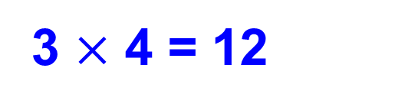
3 $×$ 4 = 12
12 : 3 = 4

Slide 5
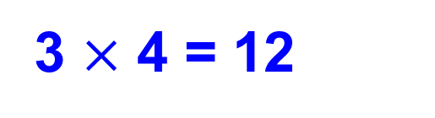
3 : 3 =
6 : 3 =
9 : 3 =
12 : 3 =
15 : 3 =
18 : 3 =
21 : 3 =
24 : 3 =
27 : 3 =
30 : 3 =
1
2
3
4
5
6
7
8
9
10
3 $×$ 4 = 12
12 : 3 = 4

Slide 6
1
2
3
4
5
6
7
8
9
10
3 : 3 =
6 : 3 =
9 : 3 =
12 : 3 =
15 : 3 =
18 : 3 =
21 : 3 =
24 : 3 =
27 : 3 =
30 : 3 =

Slide 7
3 : 3 =
6 : 3 =
9 : 3 =
12 : 3 =
15 : 3 =
18 : 3 =
21 : 3 =
24 : 3 =
27 : 3 =
30 : 3 =
1
3
4
5
7
8
9

Slide 8
3 : 3 =
6 : 3 =
9 : 3 =
12 : 3 =
15 : 3 =
18 : 3 =
21 : 3 =
24 : 3 =
27 : 3 =
30 : 3 =
1
4
7
9

Slide 9
3 : 3 =
6 : 3 =
9 : 3 =
12 : 3 =
15 : 3 =
18 : 3 =
21 : 3 =
24 : 3 =
27 : 3 =
30 : 3 =

Slide 10
Bài 1:
Tính nhẩm:
1
6 : 3 = 3 : 3 = 15 : 3 =
9 : 3 = 12 : 3 = 30 : 3 =
18 : 3 = 21 : 3 = 24 : 3 =
27 : 3 =
2
5
3
4
10
6
7
8
9

Slide 11
Bài 2:
Có 24 học sinh chia đều thành 3 tổ. Hỏi mỗi tổ có mấy học sinh?
Tóm tắt:
Bài giải
3 tổ : 24 học sinh
1 tổ : … học sinh?
Số học sinh mỗi tổ có là:
24 : 3 = 8 (học sinh)
Đáp số: 8 học sinh

Slide 12
Bài 3: Số?
Số bị chia | 12 | 21 | 27 | 30 | 3 | 15 | 24 | 18
Số chia | 3 | 3 | 3 | 3 | 3 | 3 | 3 | 3
Thương
4
7
9
10
1
5
8
6

Slide 13
TǨn
MŎ ιần ba

Slide 14
Chia hình vuông thành ba phần bằng nhau.
1
1
1
Lấy một phần, được một phần ba hình vuông.
3
3
3
1
Một phần ba viết là :
3

Slide 15
Luyện viết:
Một
phần
ba
1
1
3
3

Slide 16

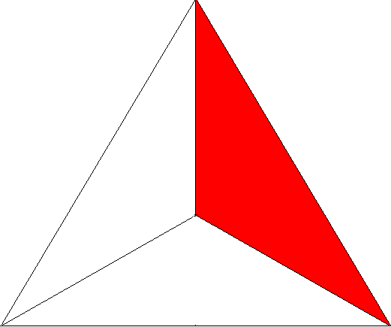
1
3
Bài 1/tr.114: Đã tô màu hình nào ?
B
C
v
A
v
D
v

Slide 17
Bài 2/tr.114: Hình nào có số ô vuông được tô màu?
1
3
A
B
C
D

Slide 18
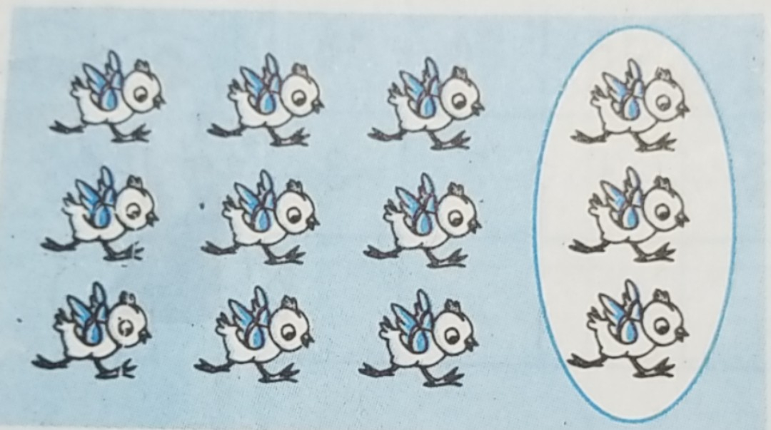
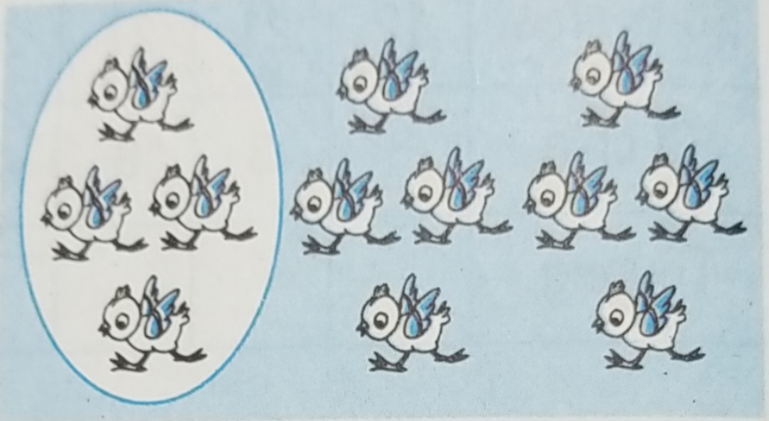
1
Bài 3 ( tr.114): Hình nào đã khoanh vào số con gà?
3
A
B

